Slide 1
PROCESSAMENTO DE IMAGENS DIGITAIS
INTRODUÇÃO À TEORIA DE FOURIER
INTUINDO A TEORIA DE FOURIER

Slide 2
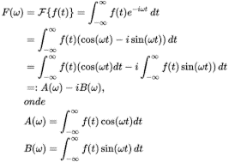
MATLAB – Função transformada de fourier

Slide 3
MATLAB – implementando a fft
DETALHES OPERACIONAIS:
PARA VISUALIZAR A FFT DEVEMOS APLICAR A SEGUINTE SEQUÊNCIA DE OPERAÇÕES:
fy=fft(sinal);
sfy=fftshift(fy);
sfy2=sfy(513:1024);
wy=tam;
xwy=(cumsum(ones(512,1))-1);
plot(x,sinal)
plot(xwy,abs(sfy2))

Slide 4
MATLAB – EXERCÍCIO
PROCURE O IBOVESPA COTAÇÃO DIÁRIA PARA AS ÚLTIMAS 1024 COTAÇÕES;
FAÇA UMA ANÁLISE DE FOURIER DESTA INFORMAÇÃO;
PROCURAMOS POR EVENTUAIS FREQUÊNCIAS DE PICO – ELAS PODEM NOS INDICAR SITUAÇÕES ADEQUADAS DE POSICIONAMENTO: HORA DE COMPRAR / HORA DE VENDER PARA TERMOS GANHOS;
COLOQUE AS UNIDADES CORRETAMENTE
Nome da function: IBOVESPA_20AAXXYYY

